Slide 1
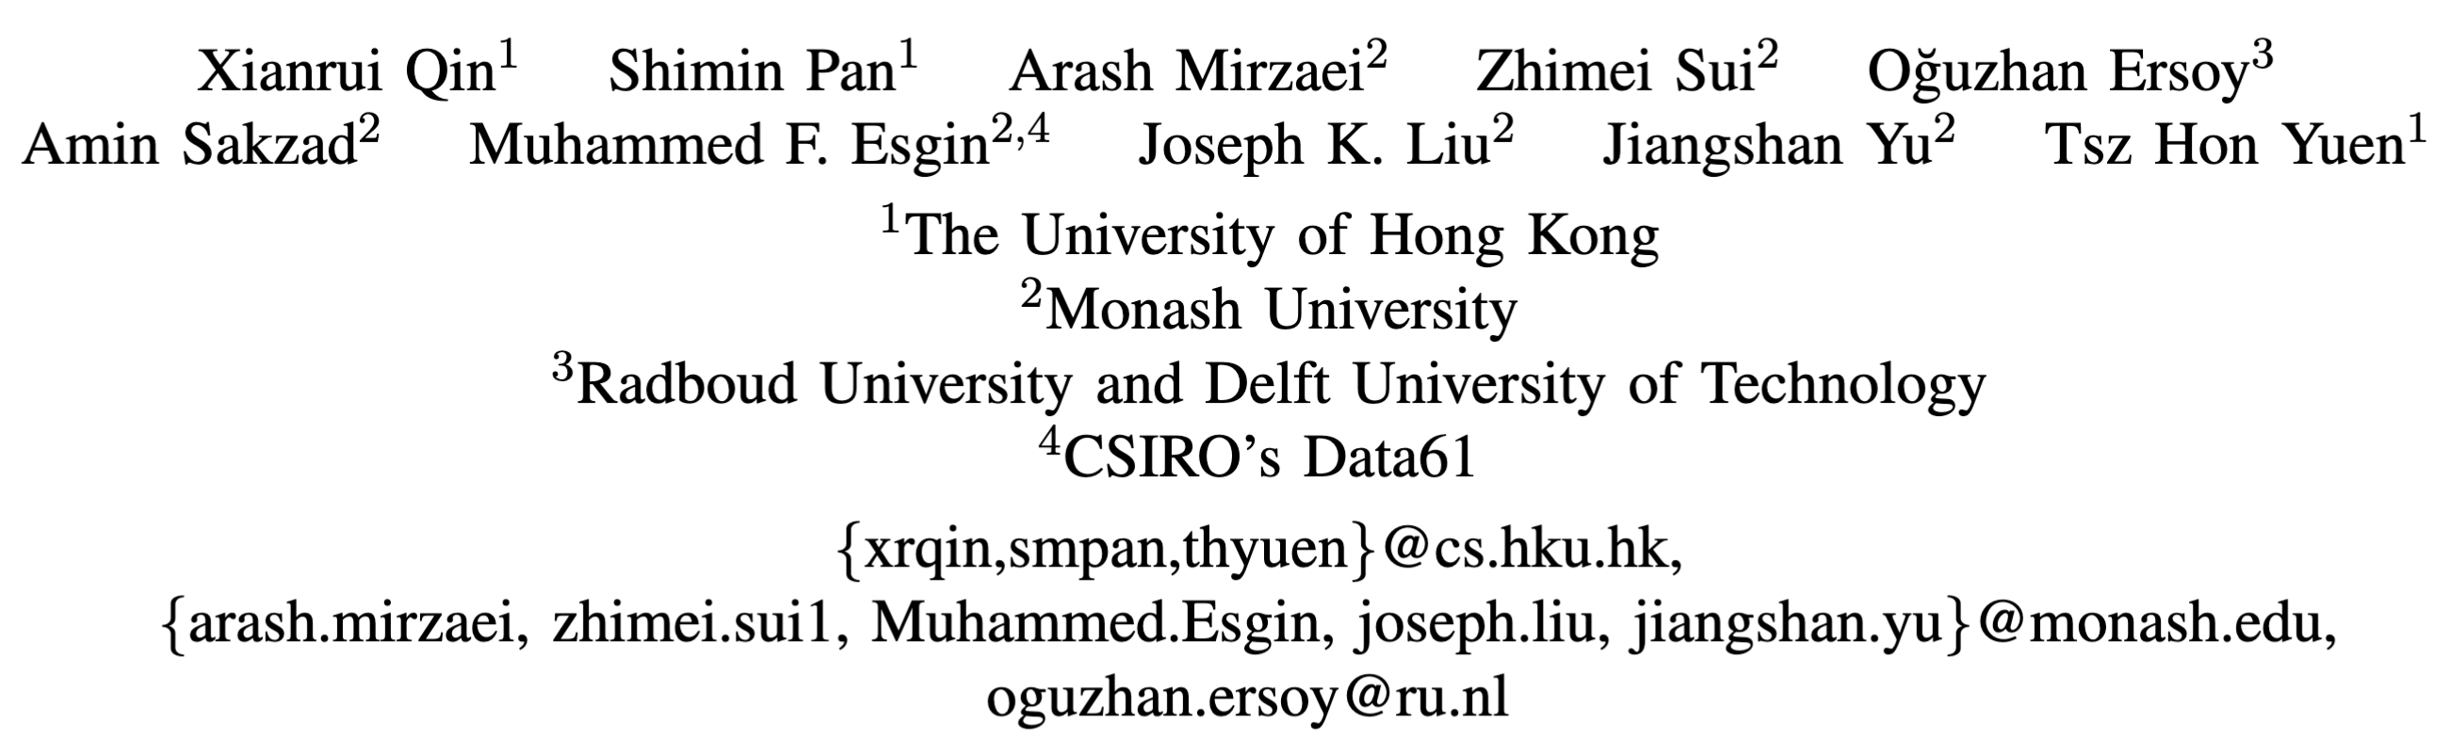
BlindHub: Bitcoin-Compatible Privacy-Preserving Payment Channel Hubs Supporting Variable Amounts (IEEE S&P ’23)
团队成员：赵路路 沈静远 方泓力

Slide 2
目录
摘要
研究背景
研究动机
方案概述
方案性能
总结与展望

Slide 3
摘要
支付通道集线器（Payment Channel Hub, PCH）是一种解决区块链 1.0 可扩展性的有效方法。它通过中介方（Tumbler）在发送方和接收方之间完成链下交易。

Slide 4
摘要
支付通道集线器（Payment Channel Hub, PCH）是一种解决区块链 1.0 可扩展性的有效方法。它通过中介方（Tumbler）在发送方和接收方之间完成链下交易。
交易关系匿名性和交易金额隐私性是 PCH 隐私保护研究中的重点。目前，现有兼容比特币的 PCH 方案仅支持预定义固定金额的交易。因此，为实现动态金额支付，交易双方需执行多个 PCH 方案或执行多次 PCH 方案，这在实际应用中是不合适的。

Slide 5
摘要
支付通道集线器（Payment Channel Hub, PCH）是一种解决区块链 1.0 可扩展性的有效方法。它通过中介方（Tumbler）在发送方和接收方之间完成链下交易。
交易关系匿名性和交易金额隐私性是 PCH 隐私保护研究中的重点。目前，现有兼容比特币的 PCH 方案仅支持预定义固定金额的交易。因此，为实现动态金额支付，交易双方需执行多个 PCH 方案或执行多次 PCH 方案，这在实际应用中是不合适的。
本文提出了第一个兼容比特币、交易关系匿名、动态交易金额的 PCH 方案 BlindHub。为达目的，本文采用多层技术构建：① 双向隐私保护支付通道协议 BlindChannel，通道双方中仅一方可见金额；② 三方有条件支付协议 BlindHub，支持动态金额且交易关系 Tumbler 不可见；③ 盲适配器签名 BAS 和灵活条件盲签名 FBCS。

Slide 6
目录
摘要
研究背景
研究动机
方案概述
方案性能
总结与展望

Slide 7
研究背景
身份隐私：从链上谈起
传统区块链系统中的身份隐私保护机制：假名 + 广播。

Slide 8
研究背景
身份隐私：从链上谈起
传统区块链系统中的身份隐私保护机制：假名 + 广播。
区块链账本所有交易记录对网络中所有节点公开可见。因此，攻击者可以通过分析账本进行攻击：
多输入交易的所有输入地址为同一用户所持有；
交易的找零地址和输入地址为同一用户所持有。

Slide 9
研究背景
身份隐私：从链上谈起
传统区块链系统中的身份隐私保护机制：假名 + 广播。
区块链账本所有交易记录对网络中所有节点公开可见。因此，攻击者可以通过分析账本进行攻击：
多输入交易的所有输入地址为同一用户所持有；
交易的找零地址和输入地址为同一用户所持有。
混币方案：MixCoin 和 BlindCoin 方案。
用户A向服务商M发送参数申请混币
服务商M返回其他参数及签名承诺完成协商
用户A在约定时间前将资产发送到接收地址
服务商M在账本公开对盲化输出地址的签名
使用新身份A‘在账本公开去盲化后的输出地址签名
服务商M根据协商参数与新区块值计算手续费
服务商M在约定时间前将资产返回到输出地址
若正常完成协议则销毁参数否则用户公开承诺
图 1 MixCoin 和 BlindCoin 协议流程图

Slide 10

研究背景
区块链扩容：从链下谈起
比特币区块链每秒产生约 7 笔交易，交易确认需要约 1 小时。为提高区块链可扩展性，支付通道（Payment Channel, PC）技术应运而生。PC 的生命周期包括三部分：开启、更新、关闭。
Time Period
Alice
channel
Bob
图 2 支付通道生命周期示意图

Slide 11

研究背景
区块链扩容：从链下谈起
比特币区块链每秒产生约 7 笔交易，交易确认需要约 1 小时。为提高区块链可扩展性，支付通道（Payment Channel, PC）技术应运而生。PC 的生命周期包括三部分：开启、更新、关闭。
Time Period
通道开启
Alice
交易双方托管链上资金
channel
通道状态
通道余额份额
通道标识符
Bob
图 2 支付通道生命周期示意图

Slide 12
研究背景
区块链扩容：从链下谈起
比特币区块链每秒产生约 7 笔交易，交易确认需要约 1 小时。为提高区块链可扩展性，支付通道（Payment Channel, PC）技术应运而生。PC 的生命周期包括三部分：开启、更新、关闭。
Time Period
通道开启
通道更新
Alice
检查：
新状态产生自当前通道状态；
当前通道状态中 Alice余额支持支付；
Alice 身份鉴别有效。
同意状态更新
交易双方托管链上资金
发起交易
channel
通道状态
通道余额份额
通道标识符
生成新状态
和身份鉴别
Bob
图 2 支付通道生命周期示意图

Slide 13
研究背景
区块链扩容：从链下谈起
比特币区块链每秒产生约 7 笔交易，交易确认需要约 1 小时。为提高区块链可扩展性，支付通道（Payment Channel, PC）技术应运而生。PC 的生命周期包括三部分：开启、更新、关闭。
Time Period
通道开启
通道更新
通道关闭
Alice
检查：
新状态产生自当前通道状态；
当前通道状态中 Alice余额支持支付；
Alice 身份鉴别有效。
同意状态更新
交易双方托管链上资金
发起交易
通道状态
根据通道最终状态赎回双方资金
channel
通道余额份额
通道标识符
生成新状态
和身份鉴别
Bob
图 2 支付通道生命周期示意图

Slide 14


研究背景
区块链扩容：从链下谈起
支付通道可以分为支付通道网络（PCN）和支付通道集线器（PCH）两种类型。
Public
Blockchain
Public
Blockchain
Payment Channel
Network
Payment Channel
Hub
Payer-tumbler
sub-payment
Tumbler-payee
sub-payment
（a）支付通道网络
（b）支付通道集线器
图 3 支付通道示意图

Slide 15
研究背景
区块链扩容：从链下谈起
Lightning Network：保障支付的原子性，子通道状态更新一致，但不隐藏交易双方的支付关系。

Slide 16
研究背景
区块链扩容：从链下谈起
Lightning Network：保障支付的原子性，子通道状态更新一致，但不隐藏交易双方的支付关系。
TumbleBit：引入“谜题承诺-谜题解决”范式，隐藏交易双方的支付关系。

Slide 17
研究背景
区块链扩容：从链下谈起
Lightning Network：保障支付的原子性，子通道状态更新一致，但不隐藏交易双方的支付关系。
TumbleBit：引入“谜题承诺-谜题解决”范式，隐藏交易双方的支付关系。
A²L：延用 TumbleBit 方案，使用零知识证明构造更通用的方案。

Slide 18
研究背景
区块链扩容：从链下谈起
Lightning Network：保障支付的原子性，子通道状态更新一致，但不隐藏交易双方的支付关系。
TumbleBit：引入“谜题承诺-谜题解决”范式，隐藏交易双方的支付关系。
A²L：延用 TumbleBit 方案，使用零知识证明构造更通用的方案。
A²L⁺ 和 A²L^{UC}：修正 A²L 方案的安全缺陷（代价是更多群操作）。
固定金额
可变金额

Slide 19
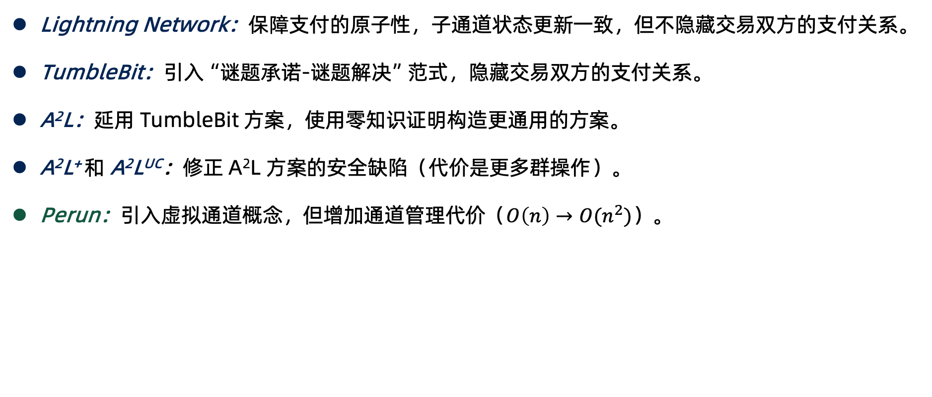
研究背景
区块链扩容：从链下谈起
Lightning Network：保障支付的原子性，子通道状态更新一致，但不隐藏交易双方的支付关系。
TumbleBit：引入“谜题承诺-谜题解决”范式，隐藏交易双方的支付关系。
A²L：延用 TumbleBit 方案，使用零知识证明构造更通用的方案。
A²L⁺ 和 A²L^{UC}：修正 A²L 方案的安全缺陷（代价是更多群操作）。
Perun：引入虚拟通道概念，但增加通道管理代价（$O\left(n\right)→O(n^{2})$）。
固定金额
可变金额

Slide 20
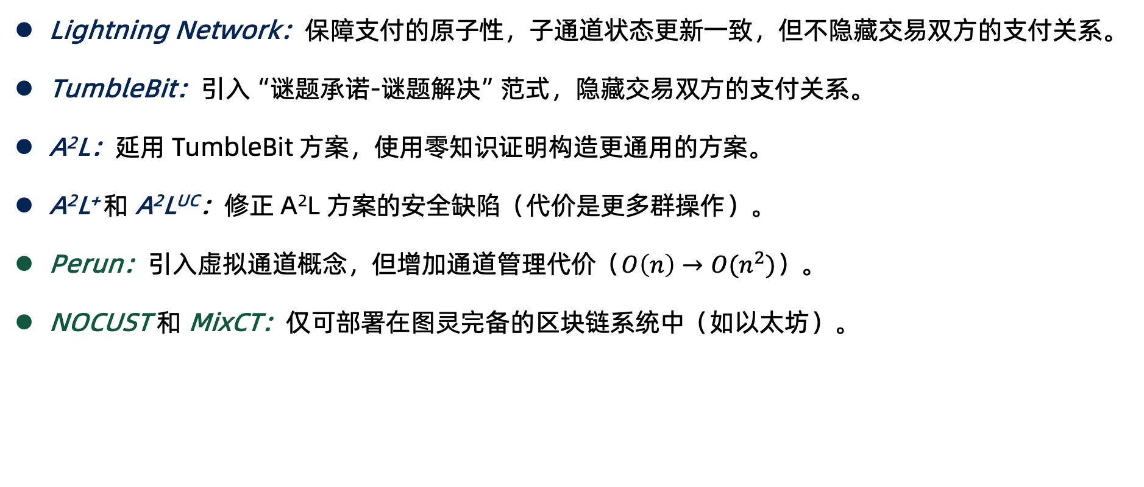
研究背景
区块链扩容：从链下谈起
Lightning Network：保障支付的原子性，子通道状态更新一致，但不隐藏交易双方的支付关系。
TumbleBit：引入“谜题承诺-谜题解决”范式，隐藏交易双方的支付关系。
A²L：延用 TumbleBit 方案，使用零知识证明构造更通用的方案。
A²L⁺ 和 A²L^{UC}：修正 A²L 方案的安全缺陷（代价是更多群操作）。
Perun：引入虚拟通道概念，但增加通道管理代价（$O\left(n\right)→O(n^{2})$）。
NOCUST 和 MixCT：仅可部署在图灵完备的区块链系统中（如以太坊）。
固定金额
可变金额

Slide 21
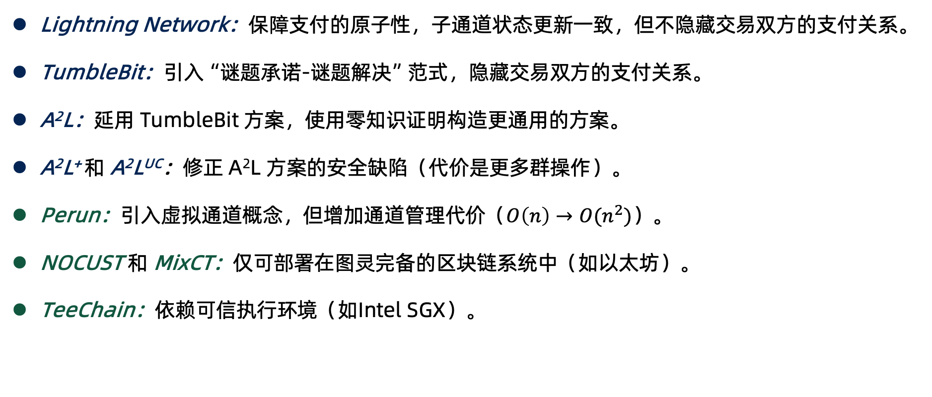
研究背景
区块链扩容：从链下谈起
Lightning Network：保障支付的原子性，子通道状态更新一致，但不隐藏交易双方的支付关系。
TumbleBit：引入“谜题承诺-谜题解决”范式，隐藏交易双方的支付关系。
A²L：延用 TumbleBit 方案，使用零知识证明构造更通用的方案。
A²L⁺ 和 A²L^{UC}：修正 A²L 方案的安全缺陷（代价是更多群操作）。
Perun：引入虚拟通道概念，但增加通道管理代价（$O\left(n\right)→O(n^{2})$）。
NOCUST 和 MixCT：仅可部署在图灵完备的区块链系统中（如以太坊）。
TeeChain：依赖可信执行环境（如Intel SGX）。
固定金额
可变金额

Slide 22
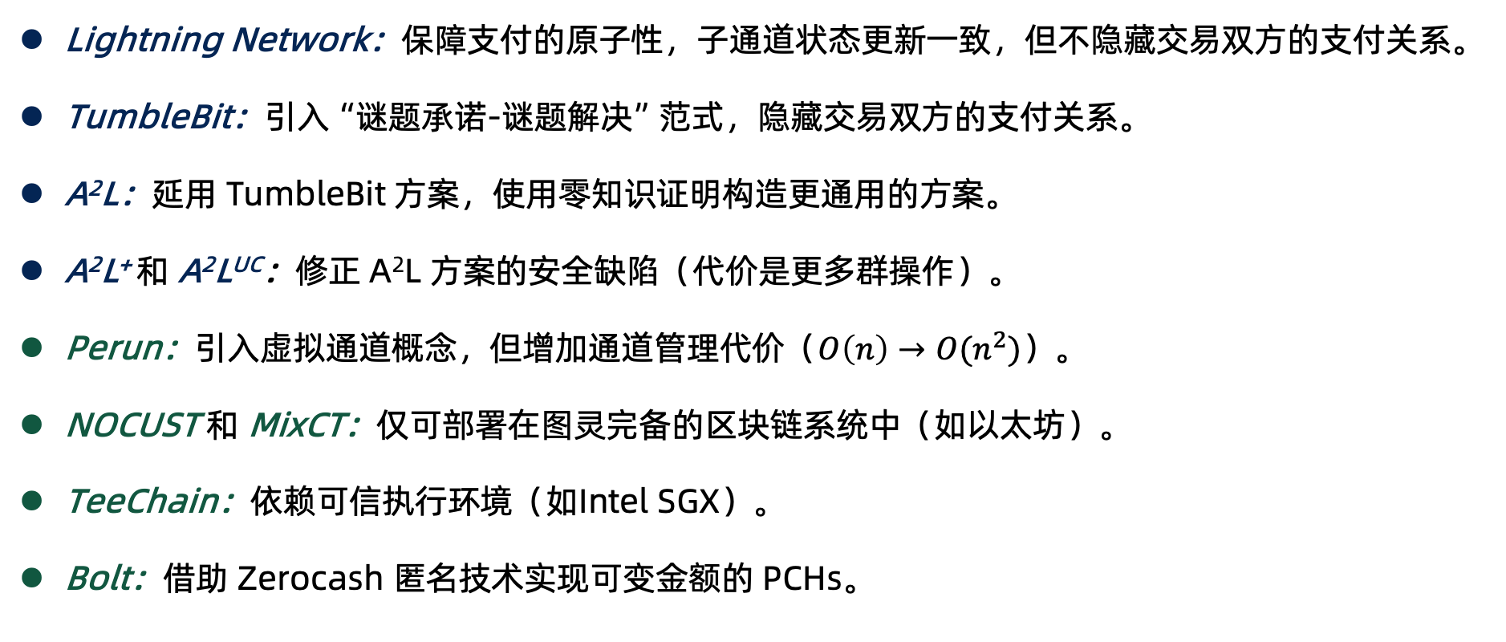
研究背景
区块链扩容：从链下谈起
Lightning Network：保障支付的原子性，子通道状态更新一致，但不隐藏交易双方的支付关系。
TumbleBit：引入“谜题承诺-谜题解决”范式，隐藏交易双方的支付关系。
A²L：延用 TumbleBit 方案，使用零知识证明构造更通用的方案。
A²L⁺ 和 A²L^{UC}：修正 A²L 方案的安全缺陷（代价是更多群操作）。
Perun：引入虚拟通道概念，但增加通道管理代价（$O\left(n\right)→O(n^{2})$）。
NOCUST 和 MixCT：仅可部署在图灵完备的区块链系统中（如以太坊）。
TeeChain：依赖可信执行环境（如Intel SGX）。
Bolt：借助 Zerocash 匿名技术实现可变金额的 PCHs。
固定金额
可变金额

Slide 23
研究背景
区块链扩容：从链下谈起
Lightning Network：保障支付的原子性，子通道状态更新一致，但不隐藏交易双方的支付关系。
TumbleBit：引入“谜题承诺-谜题解决”范式，隐藏交易双方的支付关系。
A²L：延用 TumbleBit 方案，使用零知识证明构造更通用的方案。
A²L⁺ 和 A²L^{UC}：修正 A²L 方案的安全缺陷（代价是更多群操作）。
Perun：引入虚拟通道概念，但增加通道管理代价（$O\left(n\right)→O(n^{2})$）。
NOCUST 和 MixCT：仅可部署在图灵完备的区块链系统中（如以太坊）。
TeeChain：依赖可信执行环境（如Intel SGX）。
Bolt：借助 Zerocash 匿名技术实现可变金额的 PCHs。
固定金额
可变金额
依赖匿名支付通道技术（Anonymous Payment Channel, APC），不兼容比特币

Slide 24
目录
摘要
研究背景
研究动机
方案概述
方案性能
总结与展望

Slide 25
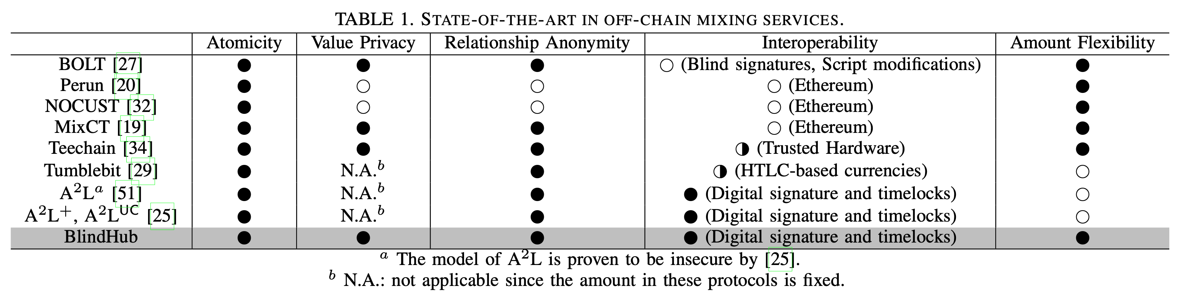
研究动机
“Is it possible to construct a Bitcoin-compatible PCH system with value privacy and relationship anonymity that also supports variable payment amounts?”

Slide 26
目录
摘要
研究背景
研究动机
方案概述
方案性能
总结与展望

Slide 27

方案概述
安全假设与安全目标
静态攻击者假设
攻击者只在每个 epoch 开始时腐化其他节点。

Slide 28
方案概述
安全假设与安全目标
静态攻击者假设
攻击者只在每个 epoch 开始时腐化其他节点。
弱中断攻击假设
匿名集大小受限与 epoch 中活跃用户数量，与 A²L、 A²L⁺/ A²L^{UC}、TumbleBit 一致。

Slide 29

方案概述
安全假设与安全目标
静态攻击者假设
攻击者只在每个 epoch 开始时腐化其他节点。
弱中断攻击假设
匿名集大小受限与 epoch 中活跃用户数量，与 A²L、 A²L⁺/ A²L^{UC}、TumbleBit 一致。
悲痛攻击抗性(GR)
当且仅当在时刻 t，对于任意 PPT 支付方和接收方，中介方托管资金总额都不大于要发送给中介方的金额，则称 PCH 系统具有悲痛攻击抗性。

Slide 30
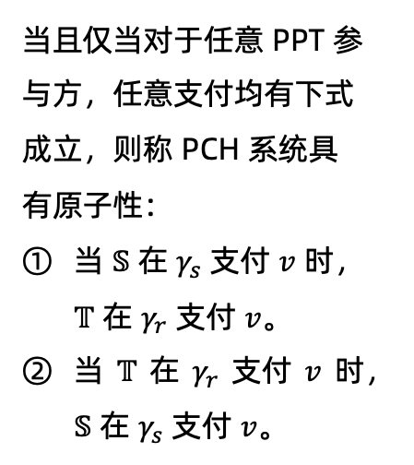
方案概述
安全假设与安全目标
静态攻击者假设
攻击者只在每个 epoch 开始时腐化其他节点。
弱中断攻击假设
匿名集大小受限与 epoch 中活跃用户数量，与 A²L、 A²L⁺/ A²L^{UC}、TumbleBit 一致。
悲痛攻击抗性(GR)
原子性(Atomicity)
当且仅当在时刻 t，对于任意 PPT 支付方和接收方，中介方托管资金总额都不大于要发送给中介方的金额，则称 PCH 系统具有悲痛攻击抗性。
当且仅当对于任意 PPT 参与方，任意支付均有下式成立，则称 PCH 系统具有原子性：
当 $𝕊$ 在 $γ_{s}$ 支付 $v$ 时， $𝕋$ 在 $γ_{r}$ 支付 $v$。
当 $𝕋$ 在 $γ_{r}$ 支付 $v$ 时，$𝕊$ 在 $γ_{s}$ 支付 $v$。

Slide 31

方案概述
安全假设与安全目标
静态攻击者假设
攻击者只在每个 epoch 开始时腐化其他节点。
弱中断攻击假设
匿名集大小受限与 epoch 中活跃用户数量，与 A²L、 A²L⁺/ A²L^{UC}、TumbleBit 一致。
悲痛攻击抗性(GR)
原子性(Atomicity)
交易金额隐私性(VP)
当且仅当在时刻 t，对于任意 PPT 支付方和接收方，中介方托管资金总额都不大于要发送给中介方的金额，则称 PCH 系统具有悲痛攻击抗性。
当且仅当对于任意 PPT 参与方，任意支付均有下式成立，则称 PCH 系统具有原子性：
当 $𝕊$ 在 $γ_{s}$ 支付 $v$ 时， $𝕋$ 在 $γ_{r}$ 支付 $v$。
当 $𝕋$ 在 $γ_{r}$ 支付 $v$ 时，$𝕊$ 在 $γ_{s}$ 支付 $v$。
当且仅当对于任意 PPT 中介方，交易金额隐私游戏均有下式成立，则称 PCH 系统具有交易金额隐私性：
$${Pr}_{VP} \\ ≔\operatorname{Pr}\left[b^{′}=b:b^{′}←𝒜^{v_{0},v_{1}},b\underset{←}{R}\left\{0,1\right\}\right] \\ =\frac{1}{2}+ε$$

Slide 32

方案概述
安全假设与安全目标
静态攻击者假设
攻击者只在每个 epoch 开始时腐化其他节点。
弱中断攻击假设
匿名集大小受限与 epoch 中活跃用户数量，与 A²L、 A²L⁺/ A²L^{UC}、TumbleBit 一致。
悲痛攻击抗性(GR)
原子性(Atomicity)
交易金额隐私性(VP)
交易关系匿名性(RA)
当且仅当在时刻 t，对于任意 PPT 支付方和接收方，中介方托管资金总额都不大于要发送给中介方的金额，则称 PCH 系统具有悲痛攻击抗性。
当且仅当对于任意 PPT 参与方，任意支付均有下式成立，则称 PCH 系统具有原子性：
当 $𝕊$ 在 $γ_{s}$ 支付 $v$ 时， $𝕋$ 在 $γ_{r}$ 支付 $v$。
当 $𝕋$ 在 $γ_{r}$ 支付 $v$ 时，$𝕊$ 在 $γ_{s}$ 支付 $v$。
当且仅当对于任意 PPT 中介方，交易金额隐私游戏均有下式成立，则称 PCH 系统具有交易金额隐私性：
当且仅当对于任意 PPT 中介方，交易关系匿名游戏均有下式成立，则称 PCH 系统具有交易关系匿名性：
$${Pr}_{VP} \\ ≔\operatorname{Pr}\left[b^{′}=b:b^{′}←𝒜^{v_{0},v_{1}},b\underset{←}{R}\left\{0,1\right\}\right] \\ =\frac{1}{2}+ε$$
$${Pr}_{RA} \\ ≔\operatorname{Pr}\left[b^{′}=b:b^{′}←𝕋^{M_{0},M_{1}},b\underset{←}{R}\left\{0,1\right\}\right] \\ =\frac{1}{2}+ε$$

Slide 33


方案概述
PCH from BlindChannel + VP
B_{s} = B_{s} - m
B_{s} = B_{s} - m
B_{r} = B_{r} + m
B_{r} = B_{r} + m
Sender
m
Receiver
Normal Channel Update

Slide 34
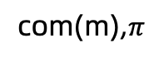
方案概述
PCH from BlindChannel + VP
B_{s} = B_{s} - m
B_{s} = B_{s} - m
B_{r} = B_{r} + m
B_{r} = B_{r} + m
Sender
m
Receiver
Normal Channel Update
B_{s} = B_{s} - m
c(B_{s}) = c(B_{s} – m)
B_{r} = B_{r} + m
c(B_{r}) = c(B_{r} – m)
Sender
com(m),$π$
Receiver
BlindChannel Update

Slide 35

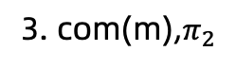
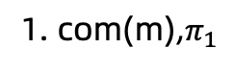
方案概述
PCH from BlindChannel + VP
B_{s} = B_{s} - m
B_{s} = B_{s} - m
1. com(m),$π_{1}$
3. com(m),$π_{2}$
B_{r} = B_{r} + m
B_{r} = B_{r} + m
Sender
m
Receiver
Sender
Tumblr
Receiver
Normal Channel Update
2. com(m)
B_{s} = B_{s} - m
c(B_{s}) = c(B_{s} – m)
B_{r} = B_{r} + m
c(B_{r}) = c(B_{r} – m)
Sender
com(m),$π$
Receiver
BlindChannel Update

Slide 36

方案概述
PCH from BlindChannel + VP
B_{s} = B_{s} - m
B_{s} = B_{s} - m
1. com(m),$π_{1}$
3. com(m),$π_{2}$
B_{r} = B_{r} + m
B_{r} = B_{r} + m
Sender
m
Receiver
Sender
Tumblr
Receiver
Normal Channel Update
2. com(m)
B_{s} = B_{s} - m
c(B_{s}) = c(B_{s} – m)
B_{r} = B_{r} + m
c(B_{r}) = c(B_{r} – m)
如果恶意 Sender 拒绝支付 Tumblr 费用？
Sender
com(m),$π$
Receiver
BlindChannel Update

Slide 37
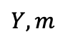
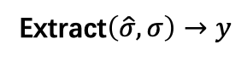
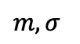
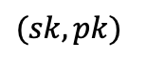
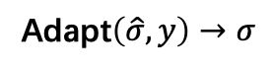
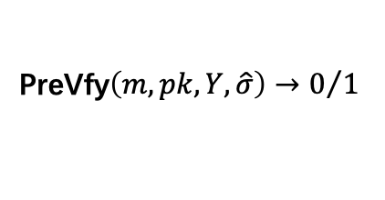
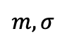
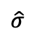
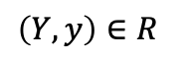
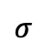
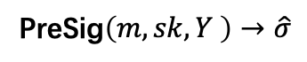
方案概述
PCH from BlindChannel + VP + Atomicity
Relation
Incomplete Signature
$$\left(Y,y\right)∈R$$
$$(sk,pk)$$
$$Y,m$$
PreSig$\left(m,sk,Y \right)→\hat{σ}$
PreVfy$\left(m,pk,Y,\hat{σ}\right)→0/1$
$$\hat{σ}$$
Extract$\left(\hat{σ},σ\right)→y$
Adapt$\left(\hat{σ},y\right)→σ$
$$m,σ$$
$$σ$$
Complete Signature
$$m,σ$$

Slide 38
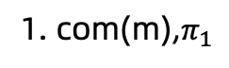
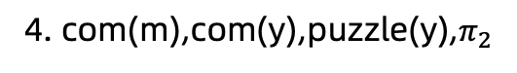
方案概述
PCH from BlindChannel + VP + Atomicity
Relation
4. com(m),com(y),puzzle(y),$π_{2}$
2. com(y),puzzle(y)
Incomplete Signature
$$\left(Y,y\right)∈R$$
$$(sk,pk)$$
Sender
Tumblr
1. com(m),$π_{1}$
Receiver
$$Y,m$$
PreSig$\left(m,sk,Y \right)→\hat{σ}$
3. com(m),com(y),puzzle(y)
PreVfy$\left(m,pk,Y,\hat{σ}\right)→0/1$
$$\hat{σ}$$
Extract$\left(\hat{σ},σ\right)→y$
Adapt$\left(\hat{σ},y\right)→σ$
$$m,σ$$
$$σ$$
Complete Signature
$$m,σ$$

Slide 39
方案概述
PCH from BlindChannel + VP + Atomicity
Relation
4. com(m),com(y),puzzle(y),$π_{2}$
2. com(y),puzzle(y)
Incomplete Signature
$$\left(Y,y\right)∈R$$
$$(sk,pk)$$
Sender
Tumblr
1. com(m),$π_{1}$
Receiver
$$Y,m$$
PreSig$\left(m,sk,Y \right)→\hat{σ}$
3. com(m),com(y),puzzle(y)
PreVfy$\left(m,pk,Y,\hat{σ}\right)→0/1$
$$\hat{σ}$$
Extract$\left(\hat{σ},σ\right)→y$
Adapt$\left(\hat{σ},y\right)→σ$
$$m,σ$$
$$σ$$
Complete Signature
如果恶意 Sender 修改交易金额的承诺？
$$m,σ$$

Slide 40
方案概述
PCH from BlindChannel + VP + Atomicity
Relation
link
4. com(m),com(y),puzzle(y),$π_{2}$
2. com(y),com(m),puzzle(y)
Incomplete Signature
$$\left(Y,y\right)∈R$$
$$(sk,pk)$$
Sender
Tumblr
1. com(m),$π_{1}$
Receiver
$$Y,m$$
PreSig$\left(m,sk,Y \right)→\hat{σ}$
3. com(m),com(y),puzzle(y)
PreVfy$\left(m,pk,Y,\hat{σ}\right)→0/1$
$$\hat{σ}$$
Extract$\left(\hat{σ},σ\right)→y$
Adapt$\left(\hat{σ},y\right)→σ$
$$m,σ$$
$$σ$$
Complete Signature
$$m,σ$$

Slide 41
方案概述
PCH from BlindChannel + VP + Atomicity
Relation
link
4. com(m),com(y),puzzle(y),$π_{2}$
2. com(y),com(m),puzzle(y)
Incomplete Signature
$$\left(Y,y\right)∈R$$
$$(sk,pk)$$
Sender
Tumblr
1. com(m),$π_{1}$
Receiver
$$Y,m$$
PreSig$\left(m,sk,Y \right)→\hat{σ}$
3. com(m),com(y),puzzle(y)
PreVfy$\left(m,pk,Y,\hat{σ}\right)→0/1$
$$\hat{σ}$$
Extract$\left(\hat{σ},σ\right)→y$
Adapt$\left(\hat{σ},y\right)→σ$
$$m,σ$$
$$σ$$
Complete Signature
如果恶意 Tumblr 留心观察交易金额的承诺？
$$m,σ$$

Slide 42

方案概述
PCH from BlindChannel + VP + Atomicity + RA
承诺可随机的随机签名（Randomizable Signature on Randomizable Commitments, RSoRC）
$pp←Setup(1^{λ})$
$\left(\hat{sk},\hat{vk}\right)←KeyGen(pp)$
$\left(cm,\hat{σ}\right)←AuthCom(v,\hat{sk};r)$
$1∕0←VfCom(cm,v,r)$
$1∕0←VfAuth(cm,\hat{σ},\hat{vk})$
$\left(cm^{′},{\hat{σ}}^{′}\right)←RdmAC(cm,\hat{σ};r′)$
$\left(cm_{new},{\hat{σ}}_{new}\right)←RdmAC(cm,a,\hat{sk})$
$1∕0←VfRdm(cm,a,{cm}_{new},{\hat{σ}}_{new},\hat{vk})$

Slide 43
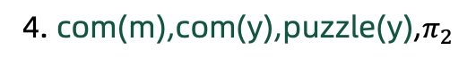
方案概述
PCH from BlindChannel + VP + Atomicity + RA
link
承诺可随机的随机签名（Randomizable Signature on Randomizable Commitments, RSoRC）
4. com(m),com(y),puzzle(y),$π_{2}$
2. com(y),com(m),puzzle(y)
$pp←Setup(1^{λ})$
$\left(\hat{sk},\hat{vk}\right)←KeyGen(pp)$
$\left(cm,\hat{σ}\right)←AuthCom(v,\hat{sk};r)$
$1∕0←VfCom(cm,v,r)$
$1∕0←VfAuth(cm,\hat{σ},\hat{vk})$
$\left(cm^{′},{\hat{σ}}^{′}\right)←RdmAC(cm,\hat{σ};r′)$
$\left(cm_{new},{\hat{σ}}_{new}\right)←RdmAC(cm,a,\hat{sk})$
$1∕0←VfRdm(cm,a,{cm}_{new},{\hat{σ}}_{new},\hat{vk})$
Sender
Tumblr
1. com(m),$π_{1}$
Receiver
3. com(m),com(y),puzzle(y)

Slide 44
方案概述
PCH from BlindChannel + VP + Atomicity + RA
link
承诺可随机的随机签名（Randomizable Signature on Randomizable Commitments, RSoRC）
4. com(m),com(y),puzzle(y),$π_{2}$
2. com(y),com(m),puzzle(y)
$pp←Setup(1^{λ})$
$\left(\hat{sk},\hat{vk}\right)←KeyGen(pp)$
$\left(cm,\hat{σ}\right)←AuthCom(v,\hat{sk};r)$
$1∕0←VfCom(cm,v,r)$
$1∕0←VfAuth(cm,\hat{σ},\hat{vk})$
$\left(cm^{′},{\hat{σ}}^{′}\right)←RdmAC(cm,\hat{σ};r′)$
$\left(cm_{new},{\hat{σ}}_{new}\right)←RdmAC(cm,a,\hat{sk})$
$1∕0←VfRdm(cm,a,{cm}_{new},{\hat{σ}}_{new},\hat{vk})$
Sender
Tumblr
1. com(m),$π_{1}$
Receiver
3. com(m),com(y),puzzle(y)
如果恶意 Receiver 发起多笔交易但不告知 Sender？

Slide 45
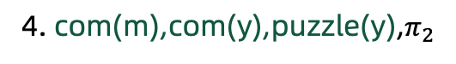
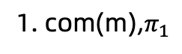
方案概述
PCH from BlindChannel + VP + Atomicity + RA + GR
= BlindHub
link
4. com(m),com(y),puzzle(y),$π_{2}$
2. com(y),com(m),puzzle(y)
Sender
Tumblr
1. com(m),$π_{1}$
Receiver
3. com(m),com(y),puzzle(y)

Slide 46
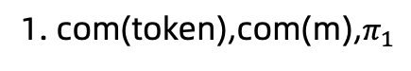
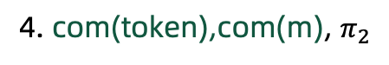
方案概述
PCH from BlindChannel + VP + Atomicity + RA + GR
= BlindHub
link
4. com(m),com(y),puzzle(y),$π_{2}$
2. com(y),com(m),puzzle(y)
1. com(token),com(m),$π_{1}$
4. com(token),com(m), $π_{2}$
Sender
Tumblr
1. com(m),$π_{1}$
Receiver
Sender
2. com(token),
com(m)
Tumblr
Receiver
link
3. com(m),com(y),puzzle(y)
3. token,com(token),com(m)
Puzzle Promise & Solver
+
Registration

Slide 47

方案概述
PCH from BlindChannel + VP + Atomicity + RA + GR
= BlindHub
link
4. com(m),com(y),puzzle(y),$π_{2}$
2. com(y),com(m),puzzle(y)
1. com(token),com(m),$π_{1}$
4. com(token),com(m), $π_{2}$
Sender
Tumblr
1. com(m),$π_{1}$
Receiver
Sender
2. com(token),
com(m)
Tumblr
Receiver
link
3. com(m),com(y),puzzle(y)
3. token,com(token),com(m)
Puzzle Promise & Solver
+
Registration
通过 Step-by-Step 的改造，BlindHub 协议的框架最终形成！

Slide 48
目录
摘要
研究背景
研究动机
方案概述
方案性能
总结与展望

Slide 49
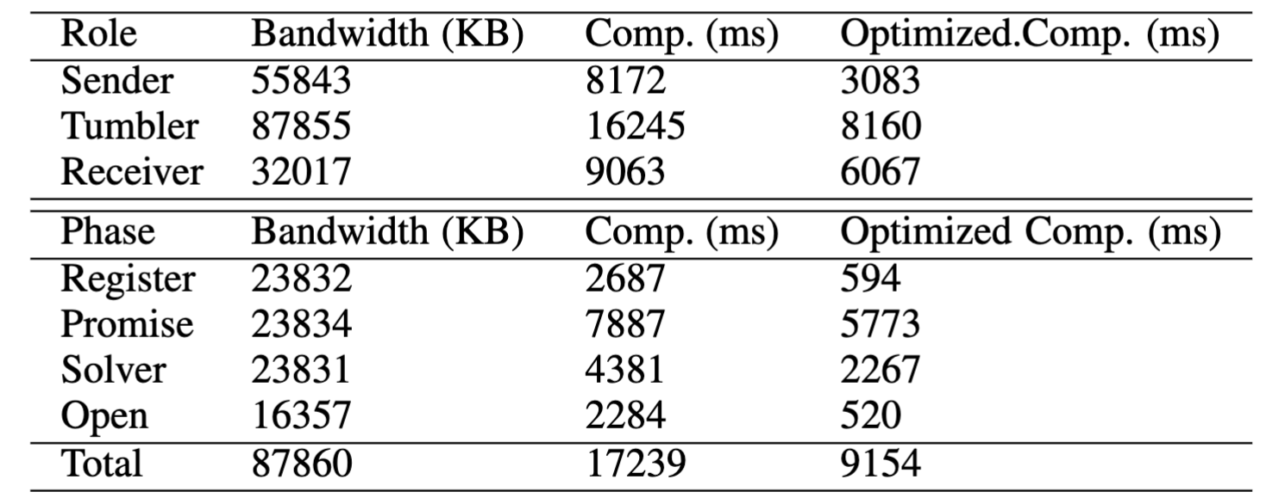
方案性能
编程语言：Rust with Swanky & ZenGo-X/curve
椭圆曲线：secp256k1（盲适配器签名）和 BLS12-381（RSoRC）
硬件配置：Ryzen 5800H with 8GB RAM
～31s per payment
～87.9MB per payment

Slide 50
目录
摘要
研究背景
研究动机
方案概述
方案性能
总结与展望

Slide 51
本文总结
本文提出了第一个比特币兼容的 PCH 方案，实现了交易金额隐私性、交易关系匿名性和可变金额的支付。

Slide 52
本文总结
本文提出了第一个比特币兼容的 PCH 方案，实现了交易金额隐私性、交易关系匿名性和可变金额的支付。
为实现这一目标，本文提出了一种隐私保护新型支付通道协议 BlindChannel 和一种用于同步支付通道更新的新型三方协议 BlindHub。

Slide 53
本文总结
本文提出了第一个比特币兼容的 PCH 方案，实现了交易金额隐私性、交易关系匿名性和可变金额的支付。
为实现这一目标，本文提出了一种隐私保护新型支付通道协议 BlindChannel 和一种用于同步支付通道更新的新型三方协议 BlindHub。
最后，本文对其安全性进行了形式化分析，并给出了具体实现，以说明其实用性。

Slide 54
未来展望
Lightning Network：保障支付的原子性，子通道状态更新一致，但不隐藏交易双方的支付关系。
TumbleBit：引入“谜题承诺-谜题解决”范式，隐藏交易双方的支付关系。
A²L：延用 TumbleBit 方案，使用零知识证明构造更通用的方案。
A²L⁺ 和 A²L^{UC}：修正 A²L 方案的安全缺陷（代价是更多群操作）。
Perun、NOCUST、MixCT、TeeChain、Bolt ……
BlindHub：沿用“谜题承诺-谜题解决”范式，将交易金额引入谜题中。
固定金额
可变金额
有限不可链接性，不能抵抗中断攻击，匿名集受限于同 epoch 内活动用户数量。
使用零知识证明技术，通信开销巨大（～87860KB）。
不能抵抗 DoS 攻击，没有证明 UC 安全。

Slide 55


Accio: Variable-Amount, Optimized-Unlinkable and NIZK-Free Off-Chain Payments via Hubs (CCS ’23)
每笔支付链下存储开销 $↓$10⁴ ，通信轮数减少，计算效率提高约 10 倍。

